Slide 1
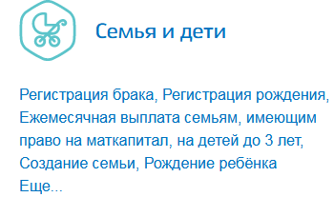
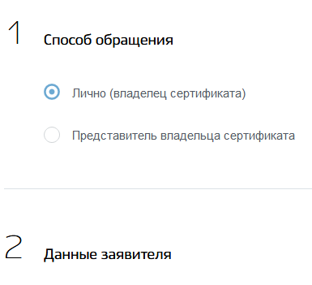
П А М Я Т К А
по подаче заявления об осуществлении ежемесячной выплаты семьям, имеющим право на материнский (семейный) капитал (5000 рублей) через Единый портал предоставления государственных услуг WWW. GOSUSLUGI.RU
1
После входа на ЕПГУ нажмите на ссылку «Личный кабинет» , введите свой
логин и пароль
2
Перейдите в раздел «Услуги». В группе «Семья и дети» выберите «Ежемесячная выплата семьям, имеющим право на маткапитал, на детей до 3 лет»
3
На странице «Ежемесячная выплата семьям, имеющим право на маткапитал, на детей до 3 лет» нажмите «Получить услугу»
4
Заполните заявление, указав все необходимые сведения

